Slide 1
“Corgi Run” Game

Slide 2
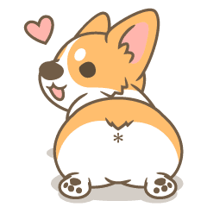
Objective
เพื่อฝึกทักษะกระบวนการความคิด
เพื่อฝึกไหวพริบ
เพื่อความสนุกสนาน ผ่อนคลาย
เพื่อนำไปต่อยอดได้

Slide 3
Process
วางแผนการพัฒนาเกมโดยเลือกภาษาและโมดูลที่ใช้
แบ่งหน้าที่ในการทำงาน
ตรวจสอบและแก้ไขข้อผิดพลาด
นำเสนอผลงาน

Slide 4
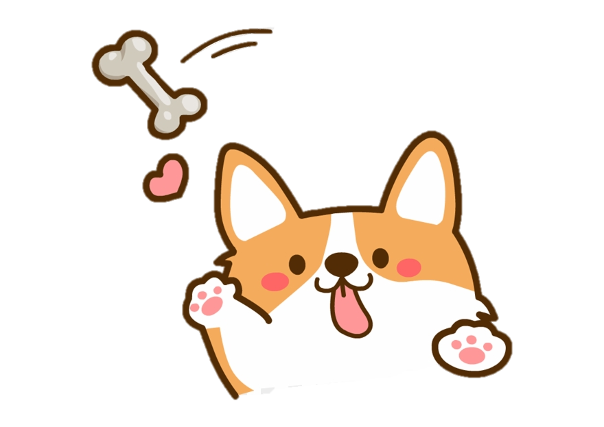
How to play
ให้ผู้เล่นกด Spacebar หรือ ลูกศรชี้ขึ้น เพื่อกระโดดข้ามต้นไม้ที่ขวางทาง และจะนับเป็น 1 คะแนนเมื่อกระโดด หากชนต้นไม้ก็จะเป็นการจบเกมทันที

Slide 5
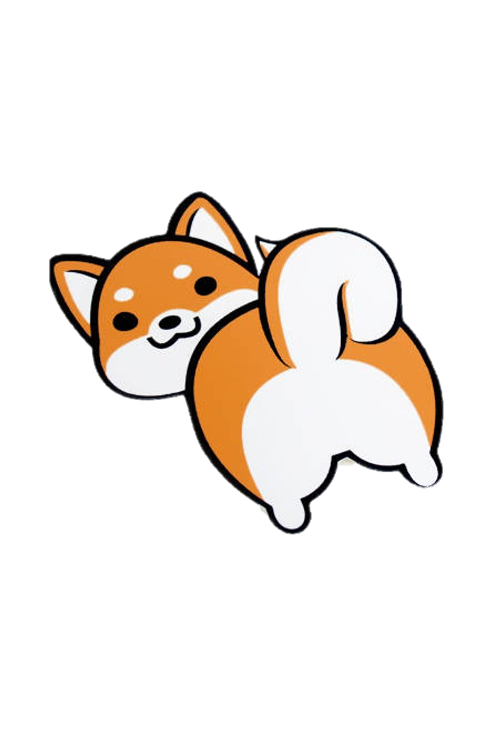
Solution
ภาษาที่นำมาใช้ คือ Python โดยมีการนำโมดูลที่มีชื่อว่า Pygame มาใช้งาน เพื่อความสะดวกในการพัฒนาเกม

Slide 6
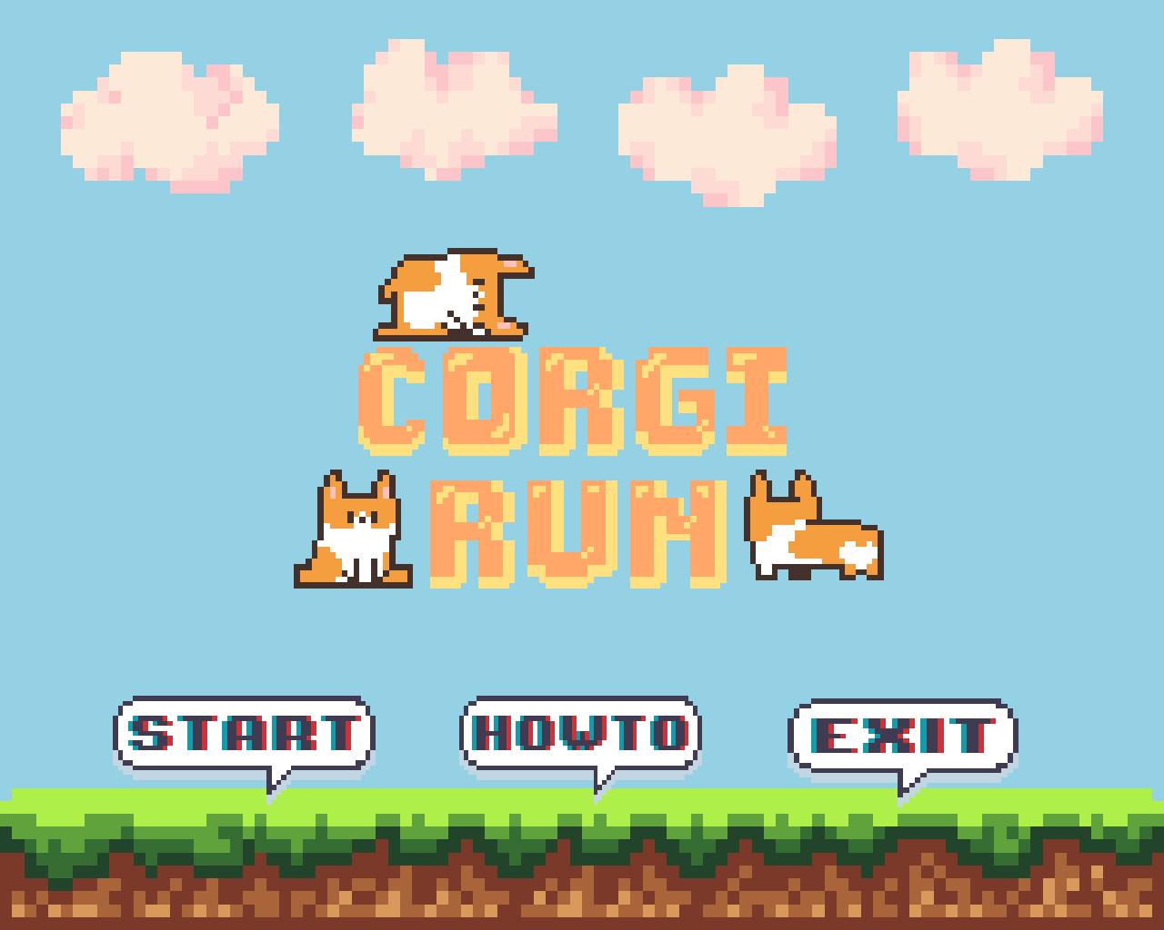
Desktop project

Slide 7
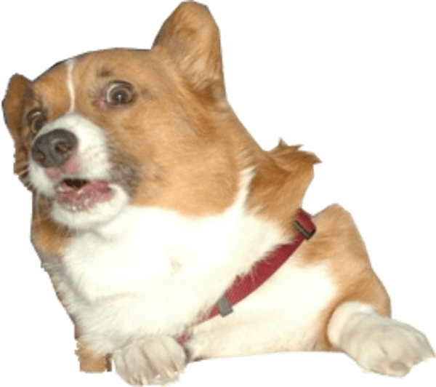

Slide 8
Create by
610510712 นาย สัญบฎ เตโช
610510692 นางสาว เบญญาภา วิญญรัตน์
610510677 นางสาว อินทิพร อินทร์สุวรรณโณ
600510538 นาย เจษฎา อิกาเสน
610510696 นางสาว ปิติณา ปรางค์สมบัติ
590510343 นาย วศินสรรพ์ บุญเชิด

